Slide 1


Direction Générale des Etudes Technologiques Institut Supérieur des Etudes Technologiques de Djerba
STAGE DE PERFECTIONNEMENT
Présenté par : SEKOUBA DOUMBOUYA
Encadré par : Mr ALY BADARA CONDE

Slide 2
Plan de travail
AU : 2022/2023
2

Slide 3
Plan
01
04
02
05
03
Présentation de l’entreprise
Methodologies et technologies
Introduction et Problématique
Analyses des Besoins et Conception
06
Solution Proposée
Conclusion Générale
3

Slide 4

Présentation de l’entreprise
Coconsult est une ESN (Entreprise au Service de Numérique) créée en 2017
Spécialisée dans le domaine du consulting(Mise en rélation entre les clients et les développeurs)
Elle est opérationnelle sur le marché local et en Near Shore(filiale en Tunisie)

Slide 5
Organigramme de l’entreprise
Directeur CEO
Responsable Administratif, Financier et Comptable
Responsable Gestion des Affaires Client
Responsable Ressources Humaines et Maketing
Responsable Realisation Technique
Assistant Administratif
Equipe Sourcing
Ingenieurs Developpeurs

Slide 6
INTRODUCTION
Les Technologies pénètrent l’ensemble de
notre société.
Les applications mobiles sont en train de
devenir une ressource importante pour la fourniture
de services de santé .
Notes:
Et modifient profondément notre regard sur le monde . Même nos comportements individuels et collectifs..
Cet domaine dans lequel les technologies font l’objet d’une attention constante de la part de la Puissance Publique, fortement impliquée.

Slide 7
Problématique
En Tunisie, 4 millions de patients sont atteints d'une maladie chronique comme l'asthme ou le diabète
Les patients se trouvent parfois dans des cas d’urgence( et ils doivent prendre leurs medicaments)
dans des endroits inconnus pour eux.
Les Médecins parfois sont obligés de se deplacer, donc ils ne peuvent pas suivre leurs patients en cas d’urgence.
Notes:
ce qui représente plus d’un tiers de la population tunisienne. Ces pathologies impactent fortement la qualité de vie de personne qui en souffre et peuvent être responsable de graves complications .

Slide 8
Solution Proposée
Localisation des plus proches des urgences
faire un rappel à un utilisateur pour prendre ses medicaments
Suivie permenant de patient en cas d’urgence
Notes:
Face à ces problèmes nous proposons comme solution : GMVS : C’est une application mobile (android et ios) qui consiste à :

Slide 9


Technologies
Real Time DataBase
ANDROID
Java
Firebase

Slide 10
Acteur : patient
Acteur: Médecin
Acteur: système
Analyse des Besoins et Conception
Les Besoins Fonctionnels:
Saisie des coordonnées
Appeler les urgences les plus proches
Consulter guide informatif
Consulter bilan
Consulter bilan patient
Saisir coordonnées
Consulter liste patients
Suivre des patients .
Vérifier le patient
Vérifer le medecin

Slide 11
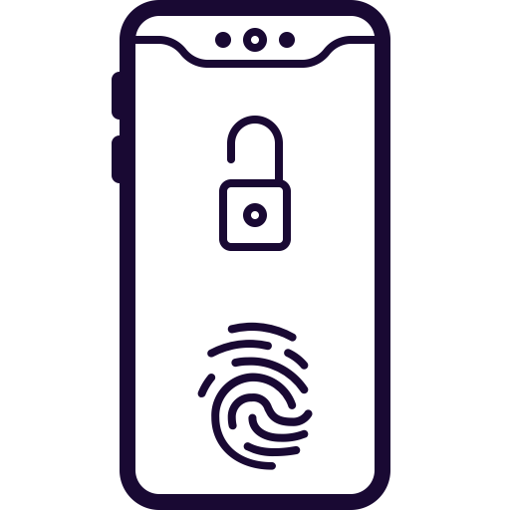



Analyse des Besoins et Conception
Les Besoins Non Fonctionnels:
Performance
Sécurité
Integrité
Extensibilité
NB: L'intégrité de mon application est essentielle pour garantir que les données des utilisateurs sont en sécurité et que l'application fonctionne correctement et efficace.

Slide 12
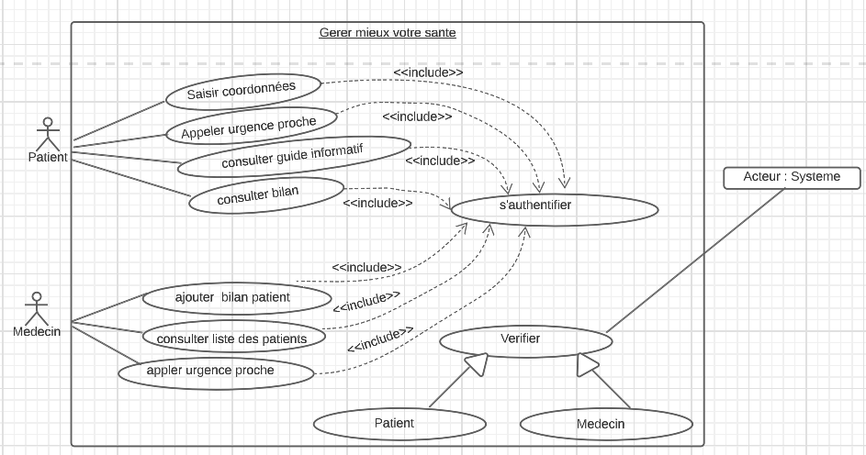
Diagramme des cas d’utilisations

Slide 13
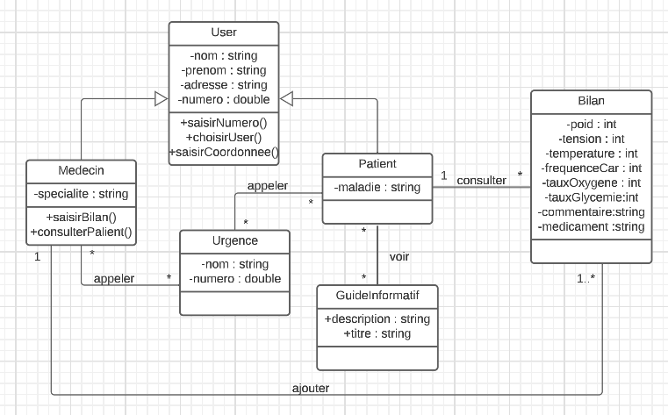
Diagramme de classe

Slide 14
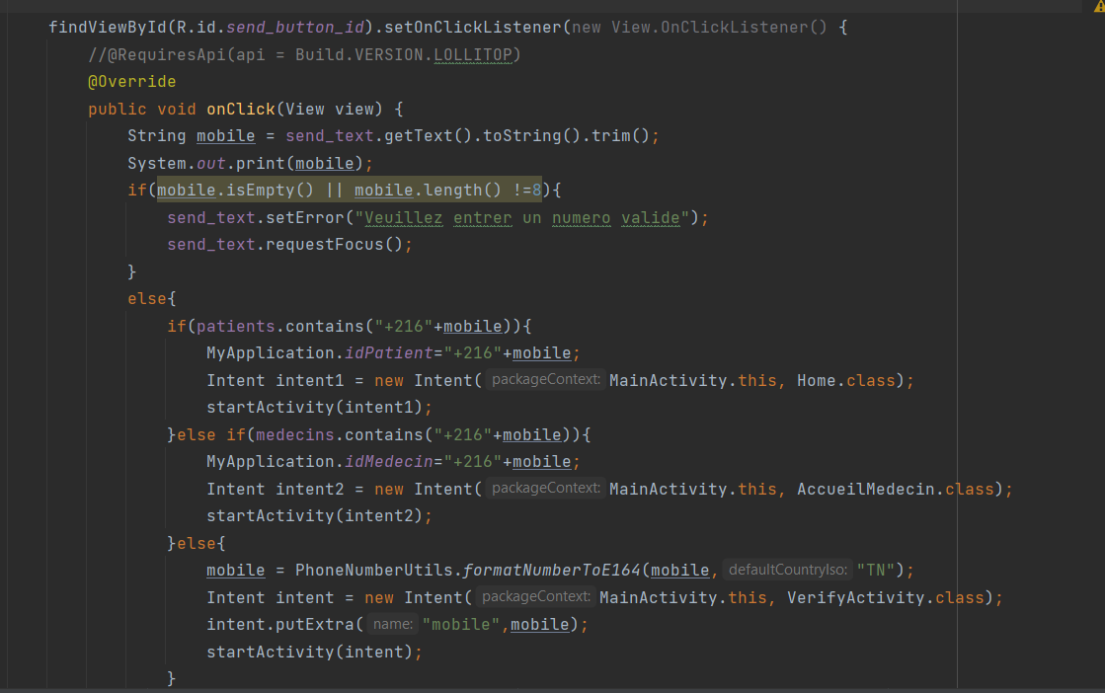
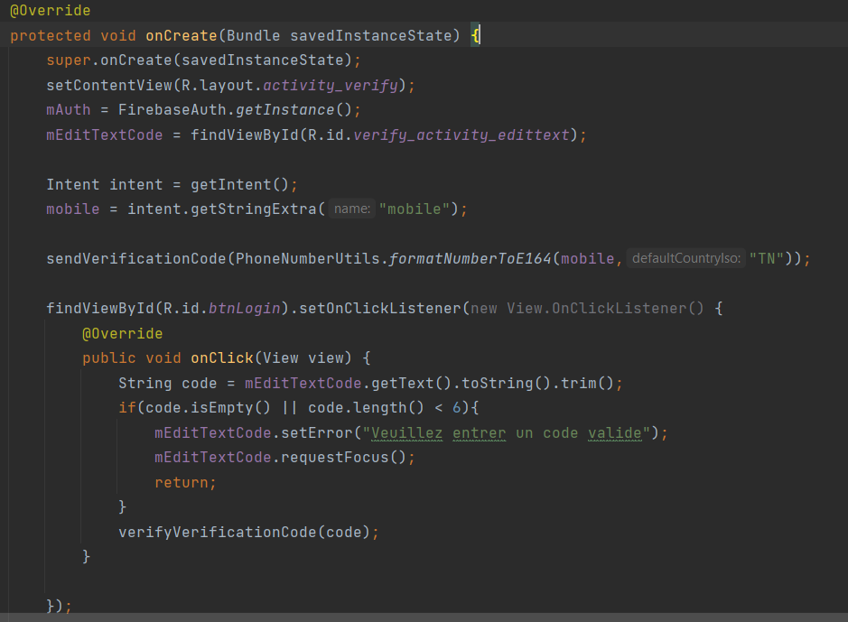
Authentification par numéro et la Vérification par message

Slide 15
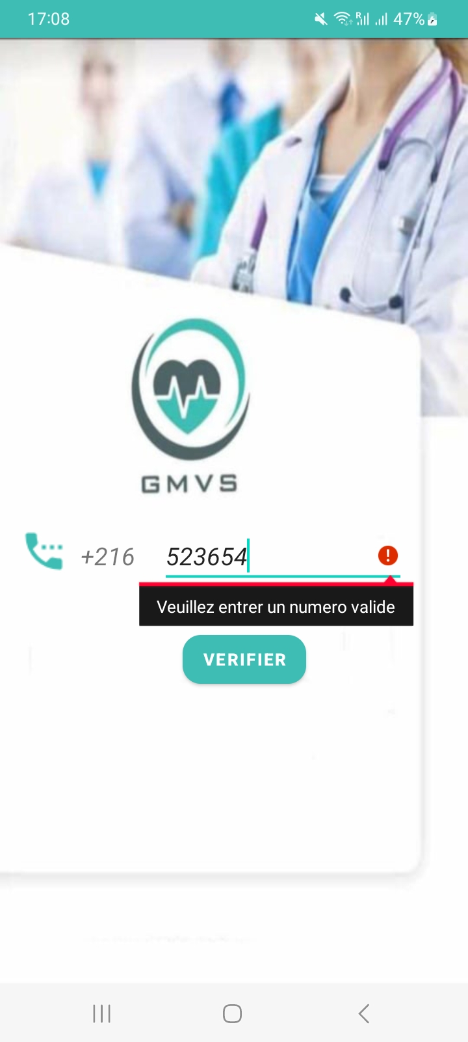
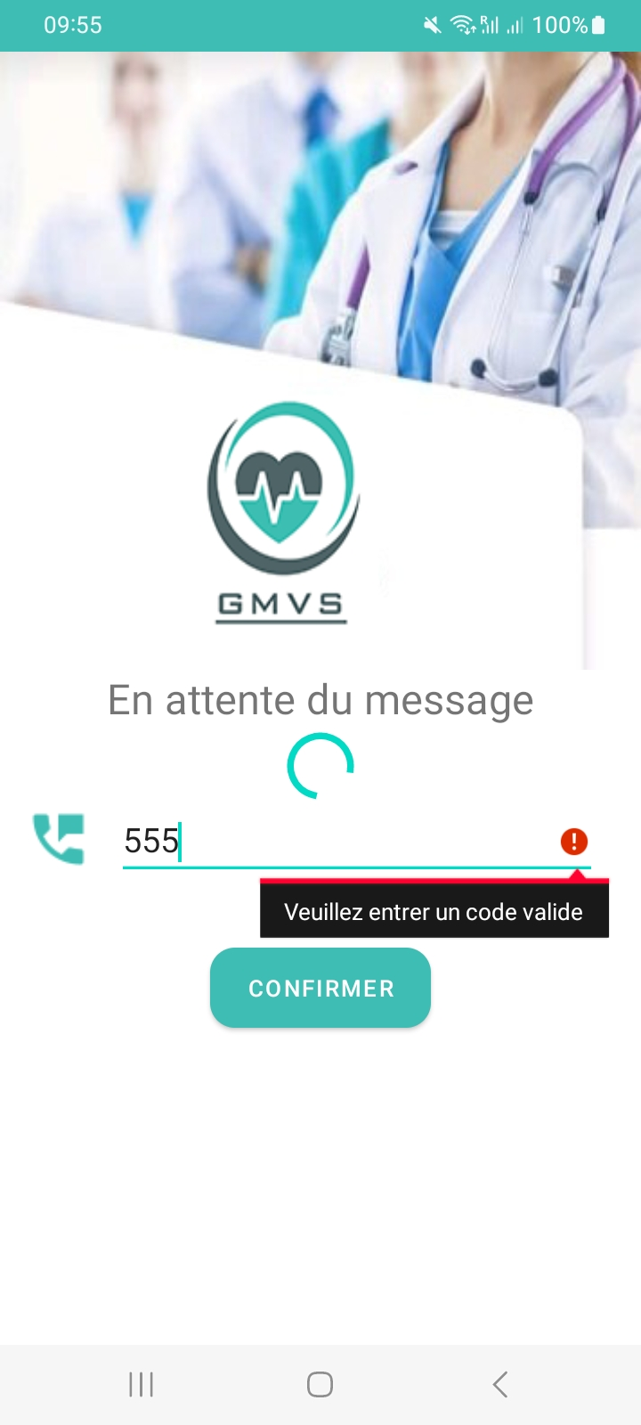
Authentification et la vérification des utilisateurs

Slide 16
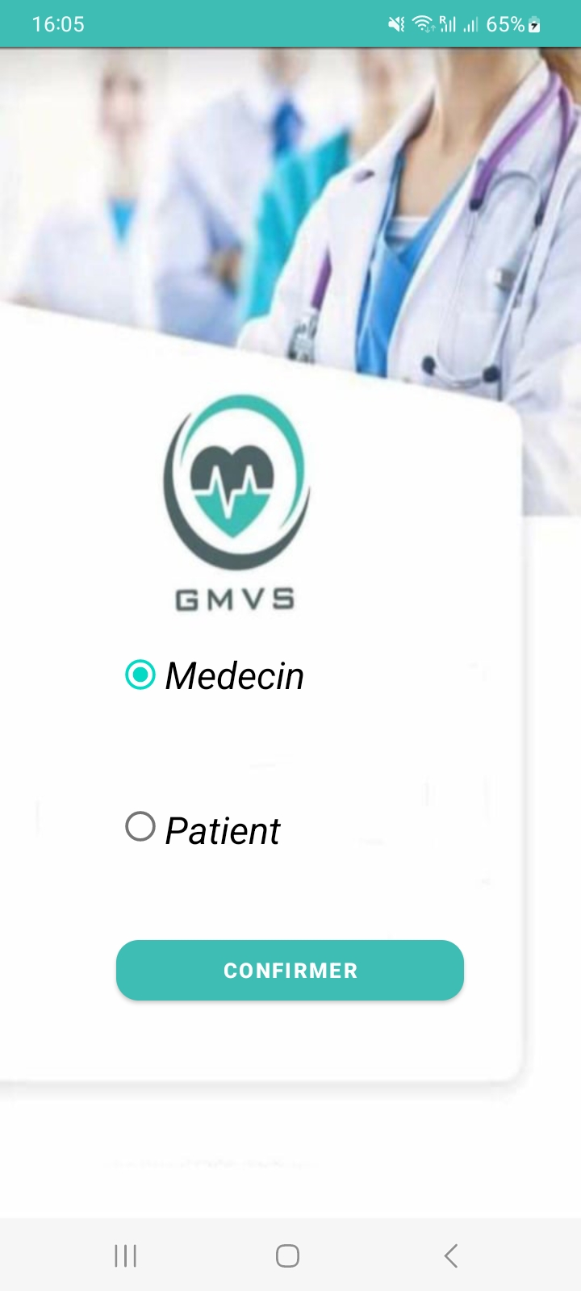
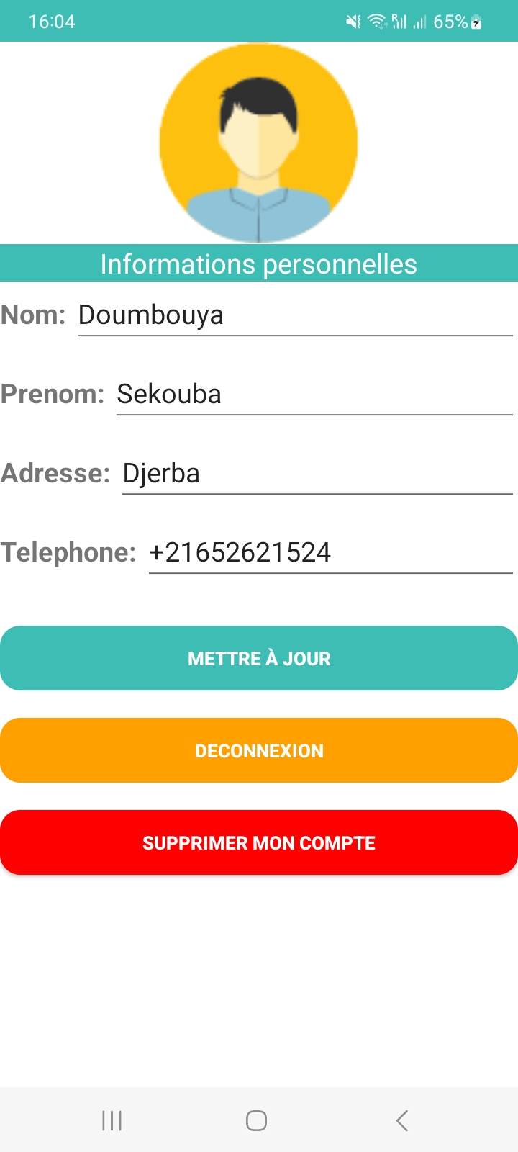
Choix d’utilisateur et le profil

Slide 17
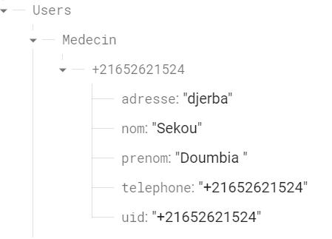
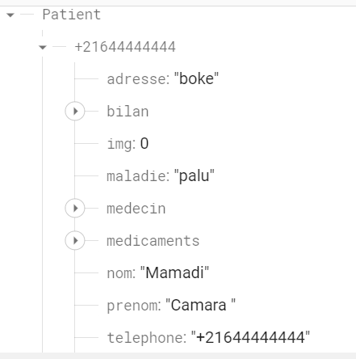
Enregistrement dans la base de donnée

Slide 18
Mon application consiste à faire un rappel des médicaments pour les patients ainsi d’ assurer aux médecins de gagner leurs temps et de suivre leur patients.
Conclusion

Slide 19
Merci Pour Votre Attention

